Slide 1
Αλληλεπιδραση ατμοσφαιρασ - ακτινοβολιασ
Εργασία 4α
Καϊρακτίδη Νάντια
ΑΜ : 1068622

Slide 2
ΜΕΡΟΣ Α
Στην παρούσα εργασία μελετάμε την μεταβολή της κατανομής της ακτινοβολίας στον ουράνιο θόλο όταν αλλάζουν συγκεκριμένες συνθήκες και συγκεκριμένα, οι παράμετροι που μελετάμε είναι το μήκος κύματος και η ηλιακή ζενίθια γωνία. Η ακτινοβολία, απουσία νεφών, εξαρτάται κυρίως από τις οπτικές ιδιότητες των αερολυμάτων. Τα αερολύματα επηρεάζουν το ισοζύγιο της ακτινοβολίας της Γης μειώνοντας την εισερχόμενη ηλιακή ακτινοβολία (άμεση επίδραση-σκέδαση και απορρόφηση) και ενεργώντας ως πυρήνες συμπύκνωσης νεφών, αλλάζοντας τις ιδιότητες των νεφών και τη διάρκεια ζωής τους (έμμεσο αποτέλεσμα)(Impact of Solar Geometry on Sky Radiances Using Radiative Transfer Modeling).
Η μοντελοποίηση της διάδοσης της ακτινοβολίας αποτελεί ένα πολύτιμο εργαλείο για την ακριβή εκτίμηση της. Τα μοντέλα αυτά λαμβάνουν υπόψη το οπτικό βάθος της ατμόσφαιρας, την εξασθένηση της ακτινοβολίας λόγω απορρόφησης και σκέδασης και κατά την επίλυση της εξίσωσης διάδοσης της ακτινοβολίας λαμβάνεται υπόψη μια plane-parallel ατμόσφαιρα. Τα δεδομένα μας έχουν προκύψει από το μοντέλο διάδοσης της ακτινοβολίας libRadtran και περιέχουν τις τιμές της διάχυτης ακτινοβολίας για διαφορετικές τιμές αζιμούθιου από τις 0 έως τις 180° με βήμα 10°. Για να σχεδιάσουμε τα πολικά διαγράμματα που ακολουθούν, πρώτα συμπληρώνουμε τις τιμές της ακτινοβολίας για τις υπόλοιπες γωνίες έτσι ώστε να υπάρχει συμμετρία στο δεξί και το αριστερό ημισφαίριο. Για κάθε σταθερή ζενίθια γωνία που μελετάμε, το color scale διατηρεί τα ίδια όρια έτσι ώστε να είναι πιο εύκολη η σύγκριση μεταξύ των διαγραμμάτων και η εξαγωγή συμπερασμάτων. Οι πολικές γωνίες (έκκεντροι κύκλοι) αποτελούν διαφορετικές ζενίθιες γωνίες στον ουρανό στις οποίες έχει μετρηθεί η διάχυτη ακτινοβολία.
Στο 1^{ο} μέρος της εργασίας διατηρούμε σταθερή την ζενίθια γωνία και μεταβάλλουμε το μήκος κύματος (για μία ζενίθια γωνία μελετάμε 5 μήκη κύματος) ενώ στο 2^{ο} μέρος εκτελούμε την ανάστροφη διαδικασία (για ένα ορισμένο μήκος κύματος μελετάμε 3 διαφορετικές ζενίθιες γωνίες).

Slide 3
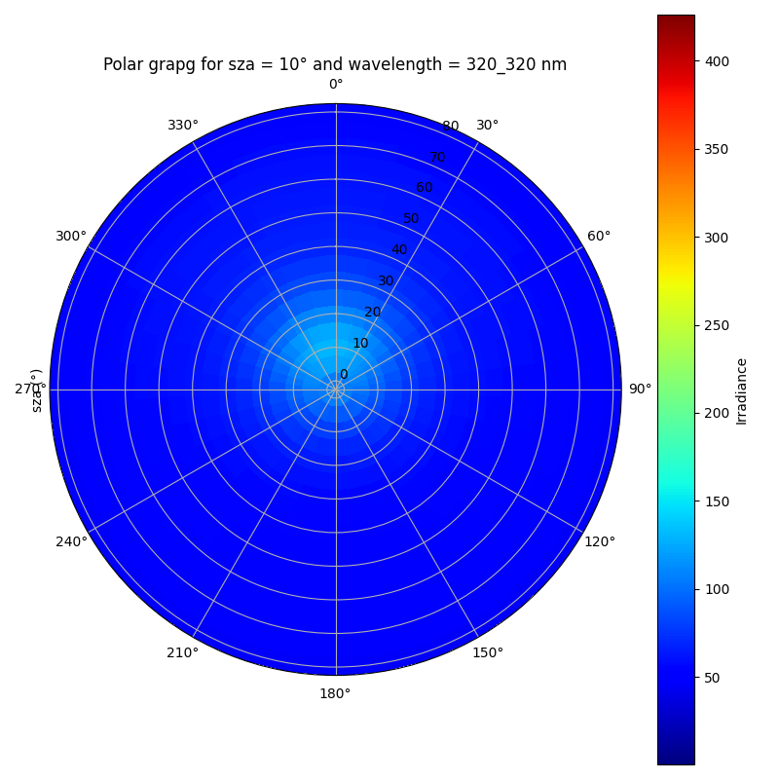
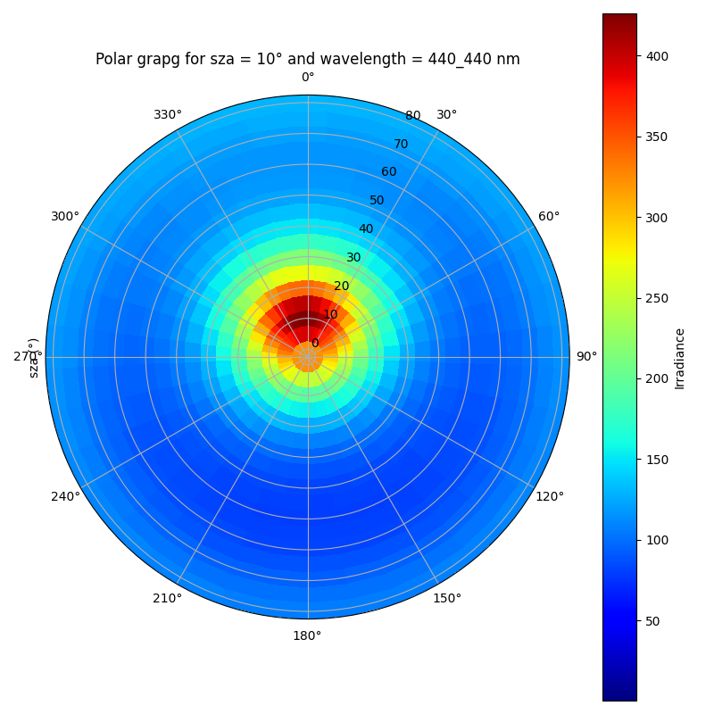
SZA = 10°

Slide 4
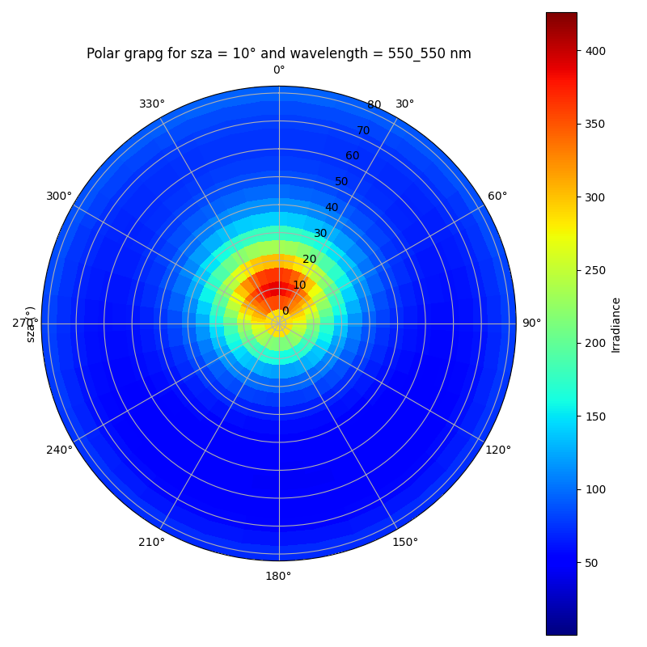
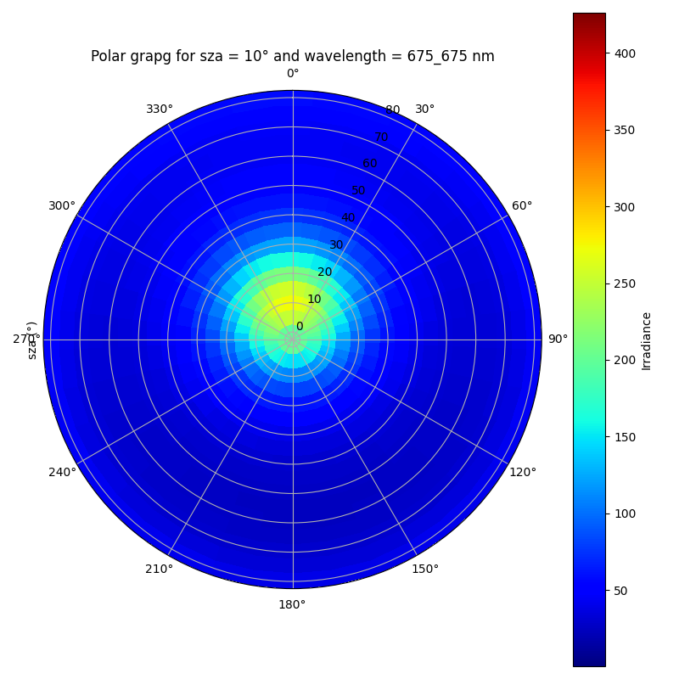
SZA = 10°

Slide 5
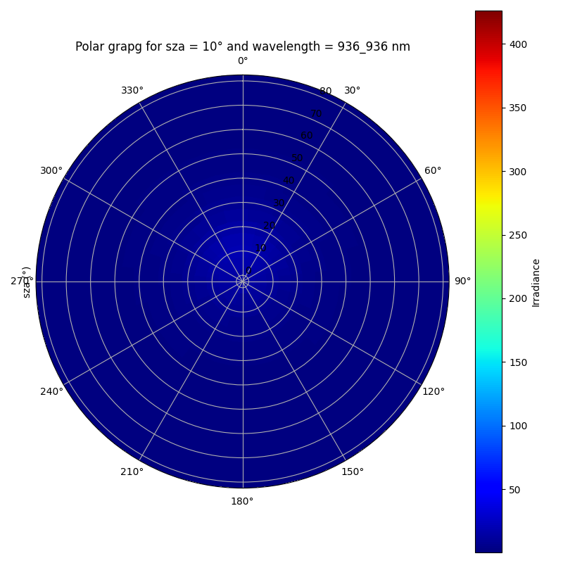
SZA = 10°

Slide 6
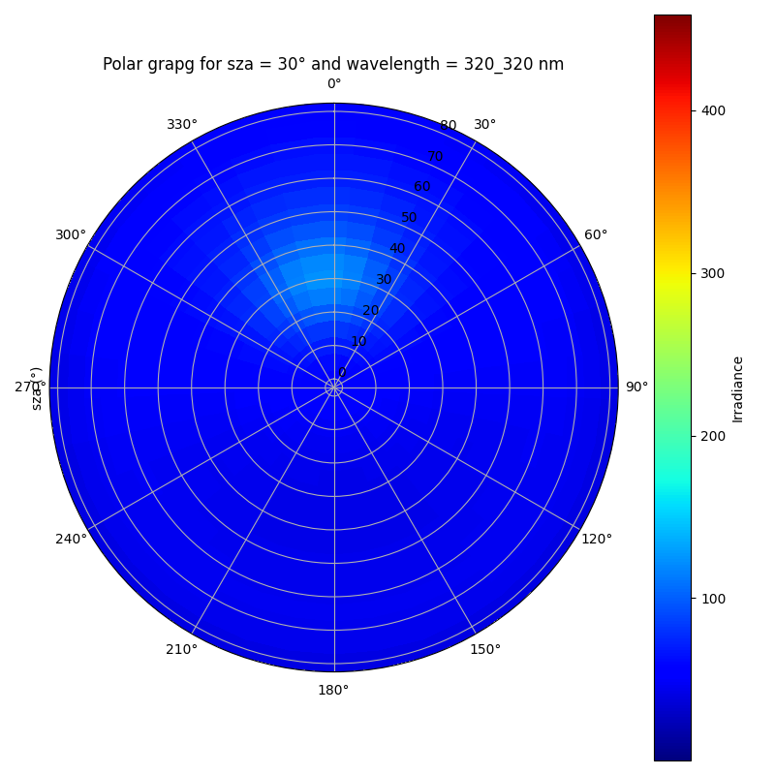
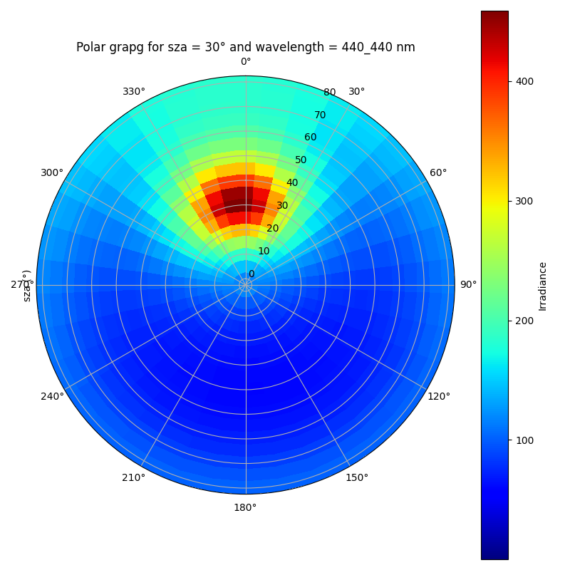
SZA = 30°

Slide 7
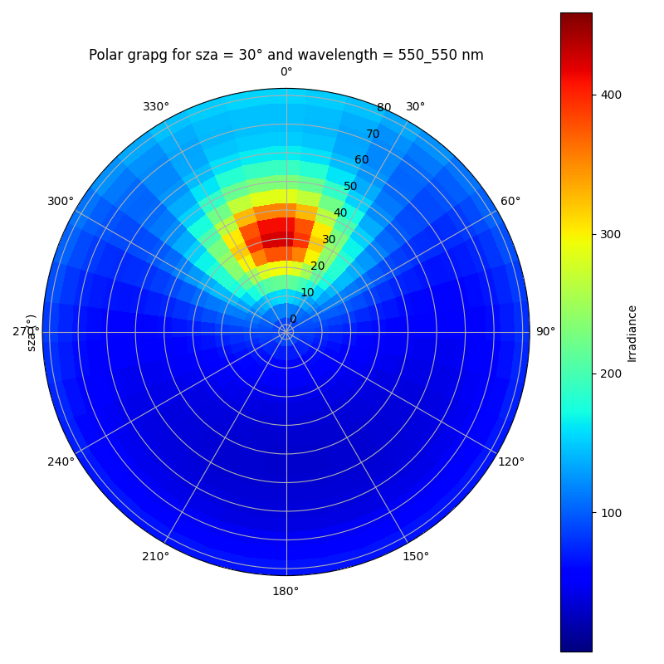
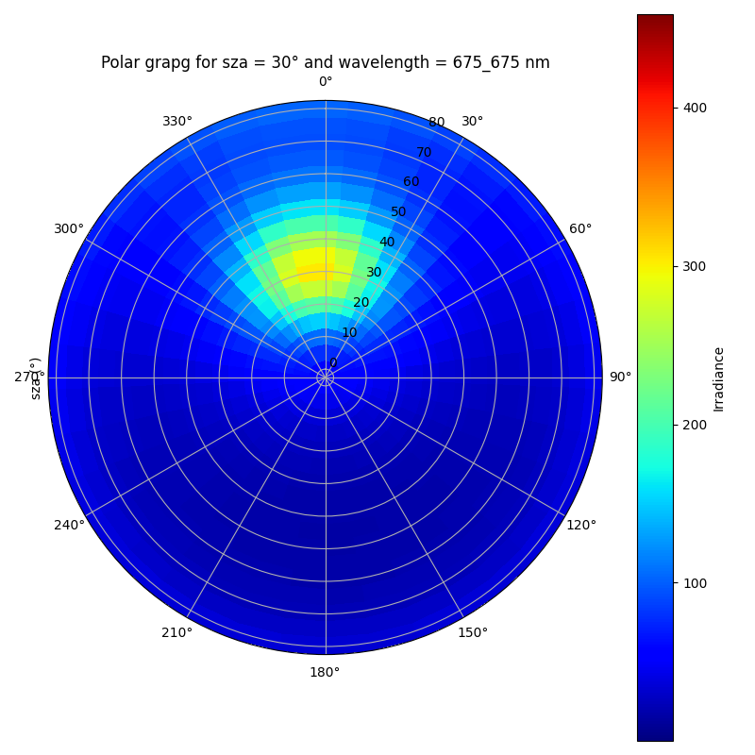
SZA = 30°

Slide 8
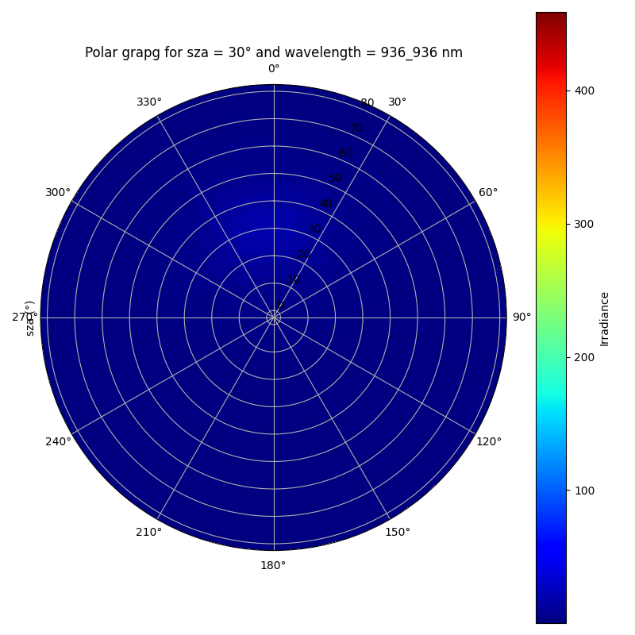
SZA = 30°

Slide 9
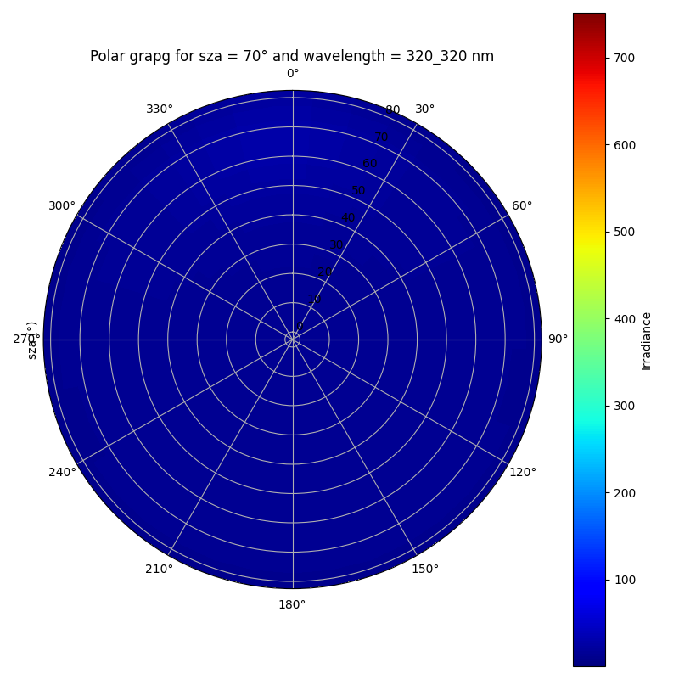
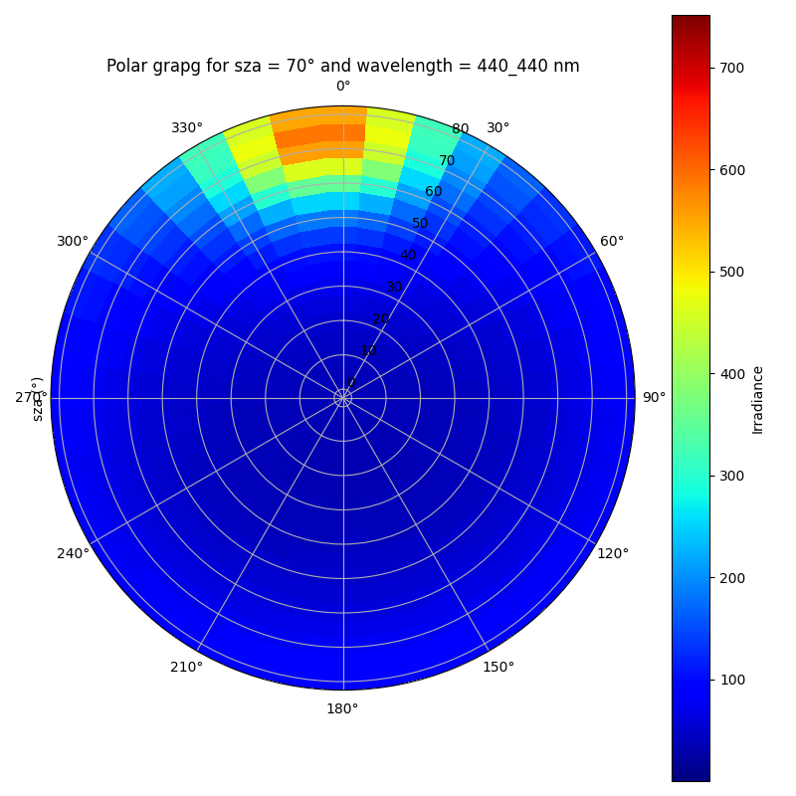
SZA = 70°

Slide 10
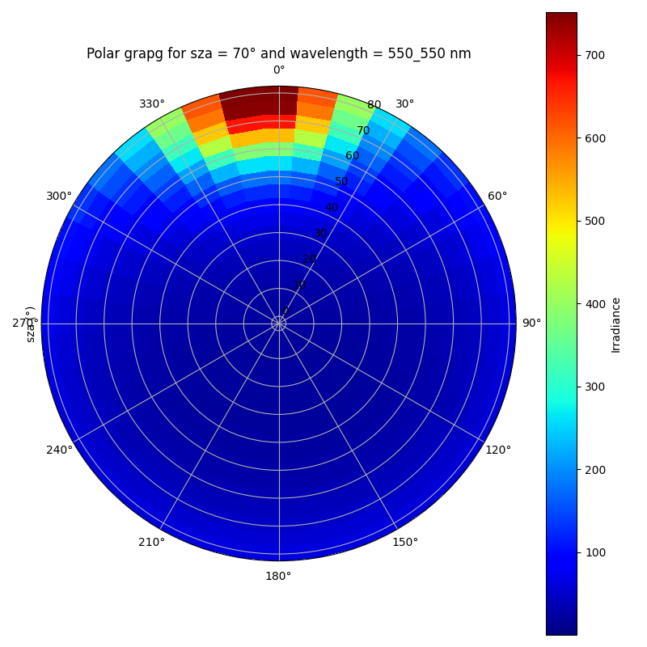
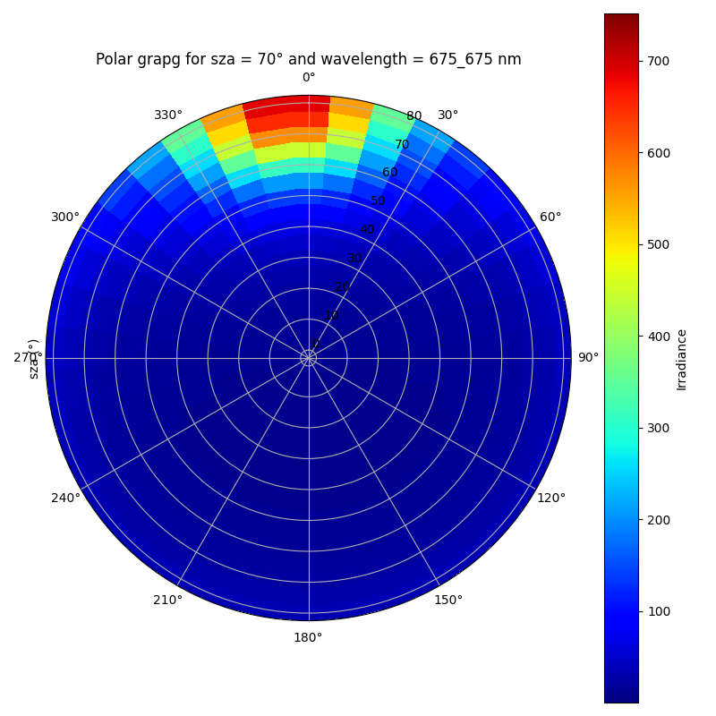
SZA = 70°

Slide 11

SZA = 70°

Slide 12
ΑΝΑΜΕΝΟΜΕΝΑ ΑΠΟΤΕΛΕΣΜΑΤΑ
Τα μικρότερα μήκη κύματος, όπως τα υπεριώδη (UV), έχουν μεγαλύτερη ενέργεια, αλληλεπιδρούν πιο έντονα με τα αέρια της ατμόσφαιρας και τα αερολύματα και εμφανίζουν μεγαλύτερη σκέδαση. Συνεπώς, η διάχυτη ακτινοβολία, που τείνει να αυξάνεται λόγω των σκεδάσεων, μειώνεται με το μήκος κύματος. Οι μικρές γωνίες ηλιακής ζενίθιας συμβάλλουν σε χαμηλότερη διάχυτη και υψηλότερη άμεση ακτινοβολία λόγω του σύντομου οπτικού δρόμου. Αντίθετα, όταν ο ήλιος είναι πιο κοντά στον ορίζοντα (μεγάλες ζενίθιες γωνίες), η διάχυση είναι ισχυρότερη λόγω της μεγαλύτερης απόστασης που διανύει η ακτινοβολία στην ατμόσφαιρα, αυξάνοντας την αλληλεπίδραση με τα αερολύματα. Η κατανομή της διάχυτης ακτινοβολίας στον ουρανό είναι πιο εκτεταμένη, με την διάχυση να είναι ισχυρότερη και πιο συμμετρική γύρω από το σημείο του ήλιου, ειδικά στα μικρά μήκη κύματος όπου η ακτινοβολία αλληλεπιδρά περισσότερο με την ατμόσφαιρα. Στα πολικά διαγράμματα, παρατηρούμε μια πιο «απλωμένη» κατανομή της διάχυτης ακτινοβολίας, καθώς η ακτινοβολία αυτή διαχέεται σε ολόκληρη την περιοχή του ουράνιου θόλου.
Στην περιοχή του υπέρυθρου (IR), τα μήκη κύματος είναι μεγαλύτερα και η αλληλεπίδραση με τα αέρια της ατμόσφαιρας είναι μικρότερη. Αυτό σημαίνει ότι η διάχυτη ακτινοβολία θα είναι μικρότερη σε σχέση με τα UV, λόγω της περιορισμένης σκέδασης, και η κατανομή της ακτινοβολίας στον ουρανό πιο συγκεντρωμένη γύρω από την περιοχή του ήλιου, με λιγότερη διάχυση σε μεγαλύτερες ζενίθιες γωνίες. Η κατανομή της ακτινοβολίας είναι πιο συγκεντρωμένη κοντά στο σημείο του ήλιου, με τη διάχυτη ακτινοβολία να είναι λιγότερο έντονη και η άμεση ακτινοβολία να κυριαρχεί. Στα πολικά διαγράμματα, παρατηρούμε ότι για τα μήκη κύματος αυτά, η διάχυτη ακτινοβολία παρουσιάζει πολύ χαμηλές έως και μηδενικές τιμές.

Slide 13
ΠΑΡΑΤΗΡΗΣΕΙΣ και ΣΥΜΠΕΡΑΣΜΑΤΑ
Για τα μικρότερα μήκη κύματος, εντοπίζουμε πράγματι μεγαλύτερη διάχυση και πιο συμμετρική κατανομή γύρω από τον ήλιο, ενώ για τα μεγαλύτερα μήκη κύματος η κατανομή είναι πιο εστιασμένη στην περιοχή κοντά στο σημείο του ήλιου. Πάντα είμαστε στην ευθεία που μας ενώνει με τον Ήλιο, δηλαδή ο Ήλιος είναι πάντα σε αζιμούθιο μηδέν και αυτό που αλλάζει είναι η ηλιακή ζενίθια γωνία και αυτός είναι ο λόγος για τον οποίο το μέγιστο της ακτινοβολίας εντοπίζεται στις συγκεκριμένες γωνίες, δηλαδή γύρω από την περιοχή στην οποία βρίσκεται ο Ήλιος στον ουράνιο θόλο.
Στην περίπτωση των μικρότερων μηκών κύματος, παρατηρούμε επίσης στα πολικά διαγράμματα μεγαλύτερη ένταση στις περιοχές κοντά στον ήλιο, ενώ στα μεγαλύτερα μήκη κύματος η ένταση είναι πιο περιορισμένη. Αυτό είναι ορατό από τις κόκκινες περιοχές στα πολικά διαγράμματα, που αντιπροσωπεύουν την θέση του Ήλιου στον ουράνιο θόλο και η ακτινοβολία σε αυτές τις περιοχές είναι μεγαλύτερη. Τα color scales έχουν τοποθετηθεί έτσι ώστε για σταθερή ζενίθια γωνία να έχουν τα ίδια όρια με σκοπό την καλύτερη σύγκριση των αποτελεσμάτων.
Για σταθερή ζενίθια γωνία, παρατηρούμε ότι περισσότερη ακτινοβολία έχουμε στα μήκη κύματος που αντιστοιχούν στην περιοχή του ορατού. Αυτό οφείλεται στο γεγονός ότι οι άλλες περιοχές του φάσματος εξασθενούν σε μεγαλύτερο βαθμό απ’ ότι το ορατό είτε λόγω έντονης σκέδασης είτε λόγω απορρόφησης.
Στην συνέχεια, παρουσιάζουμε ενδεικτικά για τις 30 μοίρες, την κανονικοποιημένη τιμή της διάχυτης ακτινοβολίας στον ουράνιο θόλο, για καλύτερη ποσοτικοποίηση των αποτελεσμάτων.

Slide 14
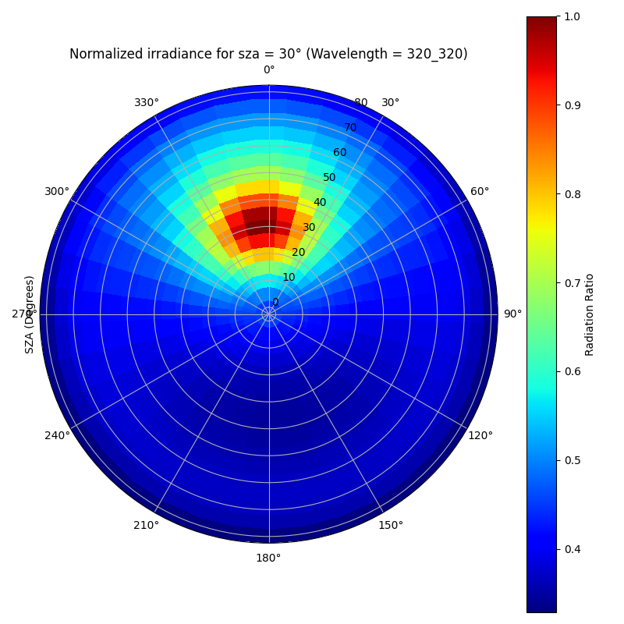
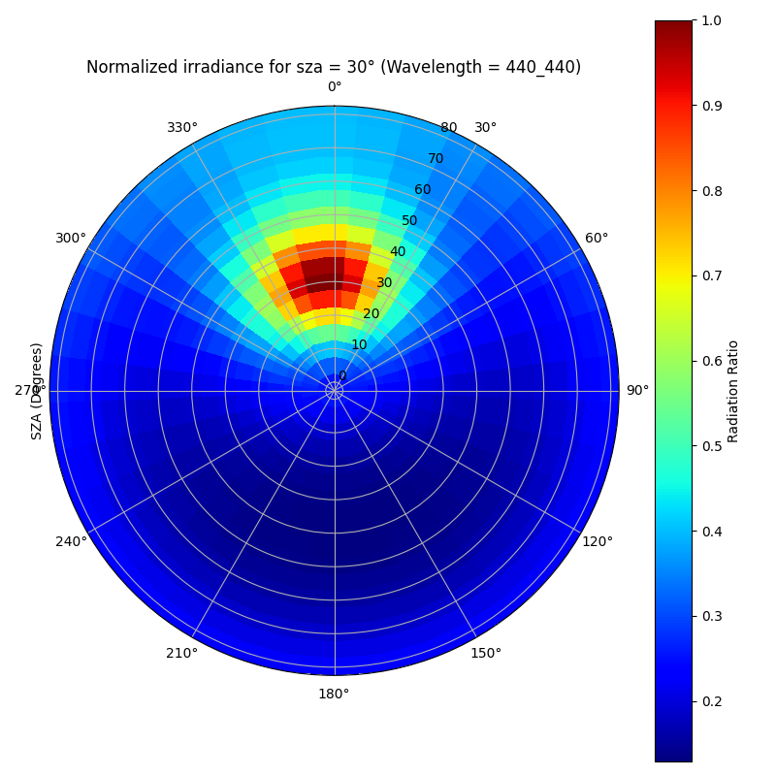
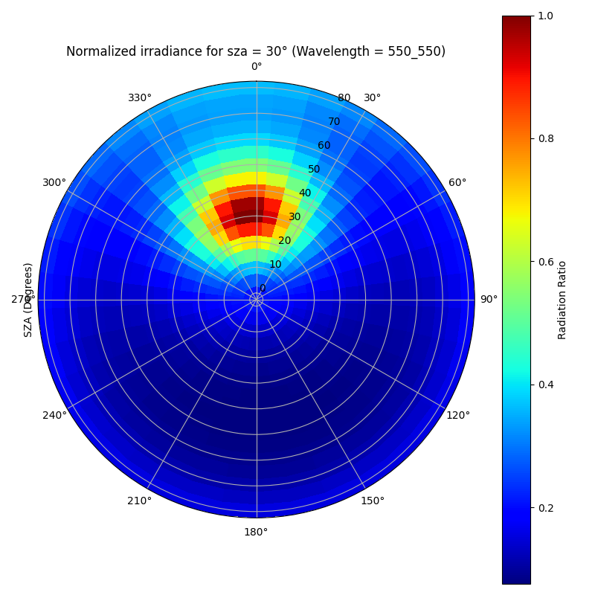
ΚΑΝΟΝΙΚΟΠΟΙΗΜΕΝΗ ΑΚΤΙΝΟΒΟΛΙΑ ΓΙΑ SZA = 30 °

Slide 15
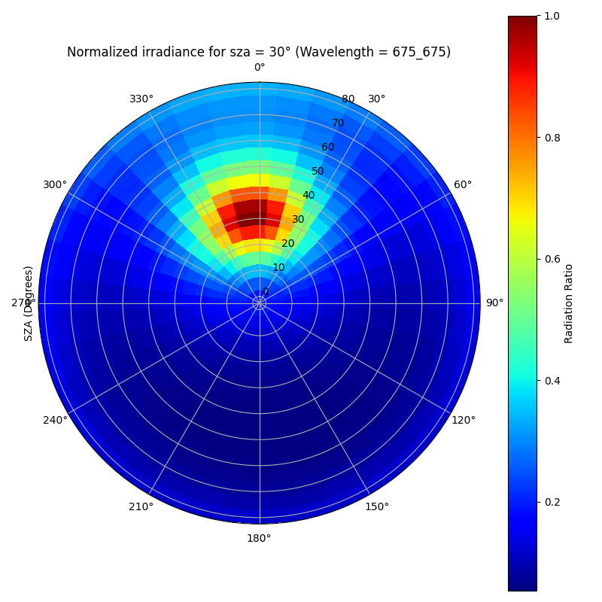
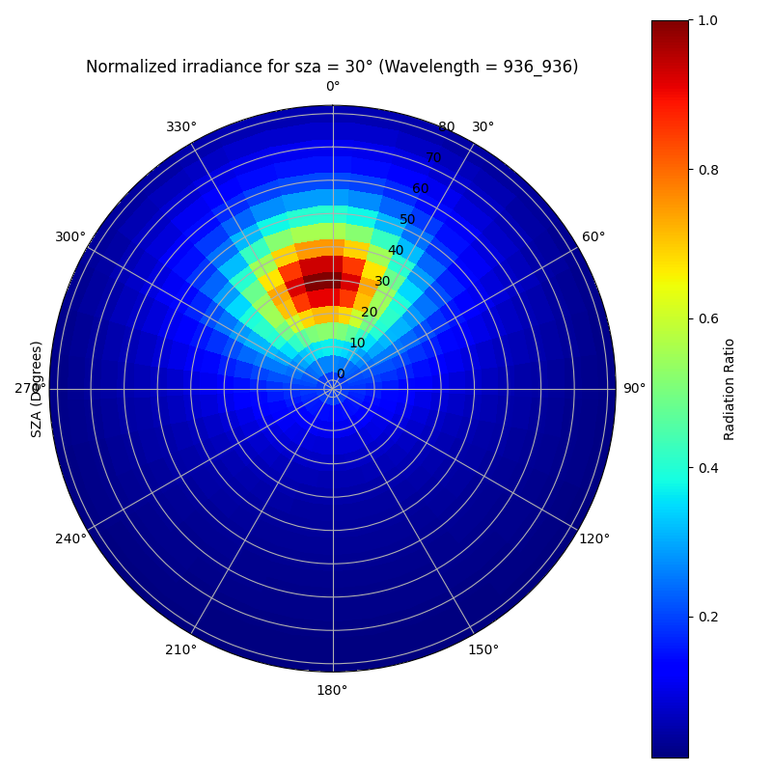
ΚΑΝΟΝΙΚΟΠΟΙΗΜΕΝΗ ΑΚΤΙΝΟΒΟΛΙΑ ΓΙΑ SZA = 30 °
Στα παραπάνω διαγράμματα, όλες οι τιμές της διάχυτης ακτινοβολίας έχουν διαιρεθεί με την μέγιστη τιμή της που εντοπίζεται για κάθε μήκος κύματος έτσι ώστε να επιτευχθεί κανονικοποίηση των αποτελεσμάτων. Τα όρια 0-1 μας επιτρέπουν να δούμε πιο καθαρά την απότομη πτώση της ακτινοβολίας καθώς απομακρυνόμαστε από το μέγιστο, δηλαδή μας δείχνουν την διακύμανση της κατανομής της ακτινοβολίας.

Slide 16
Στο 2^{ο} μέρος της εργασίας αυτής επιχειρούμε να εφαρμόσουμε την ακριβώς αντίθετη διαδικασία δηλαδή να διατηρήσουμε το μήκος κύματος σταθερό και να μεταβάλλουμε κάθε φορά την ζενίθια γωνία. Τόσο οι τιμές για τα μήκη κύματος όσο και για τις ηλιακές ζενίθιες γωνίες, παραμένουν ίδιες με το 1^{ο} μέρος, όπως επίσης ίδιο έχει διατηρηθεί και το color scale για ένα σταθερό μήκος κύματος έτσι ώστε να είναι πιο εύκολη η σύγκριση μεταξύ των διαγραμμάτων με διαφορετική τιμή ζενίθιας γωνίας.
ΜΕΡΟΣ Β

Slide 17
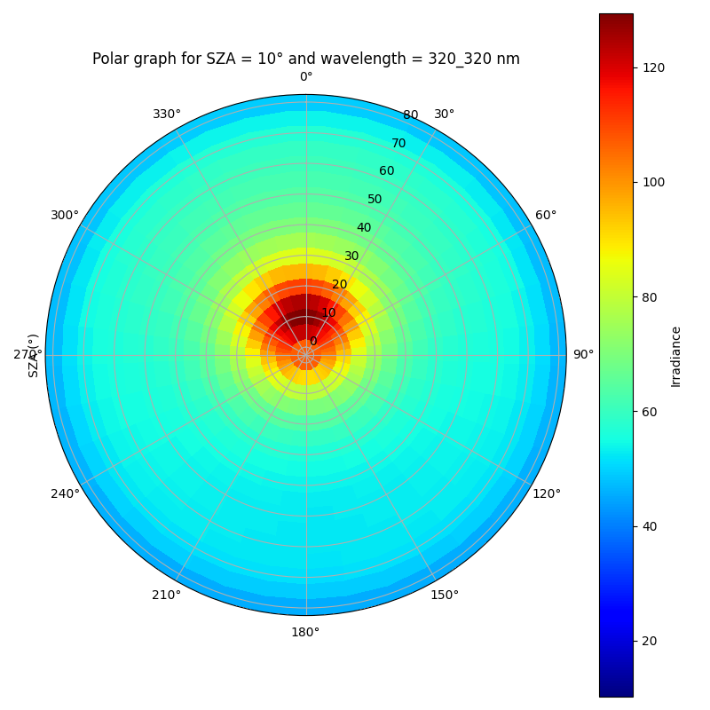
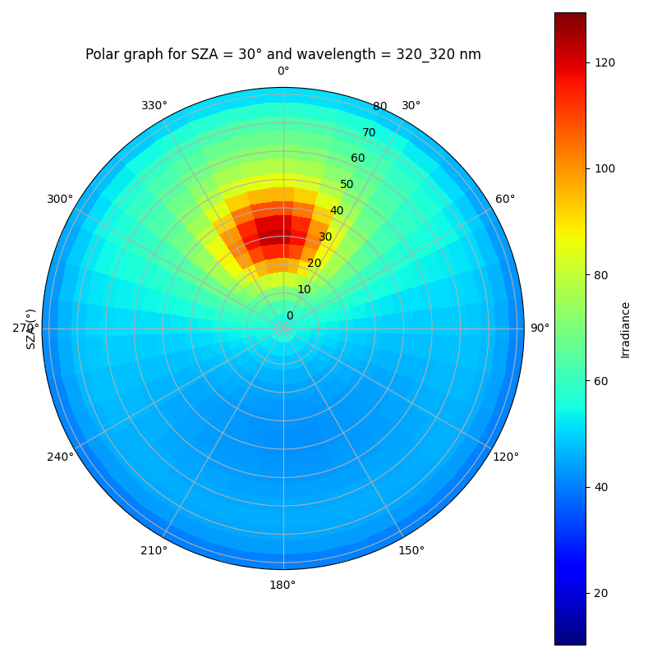
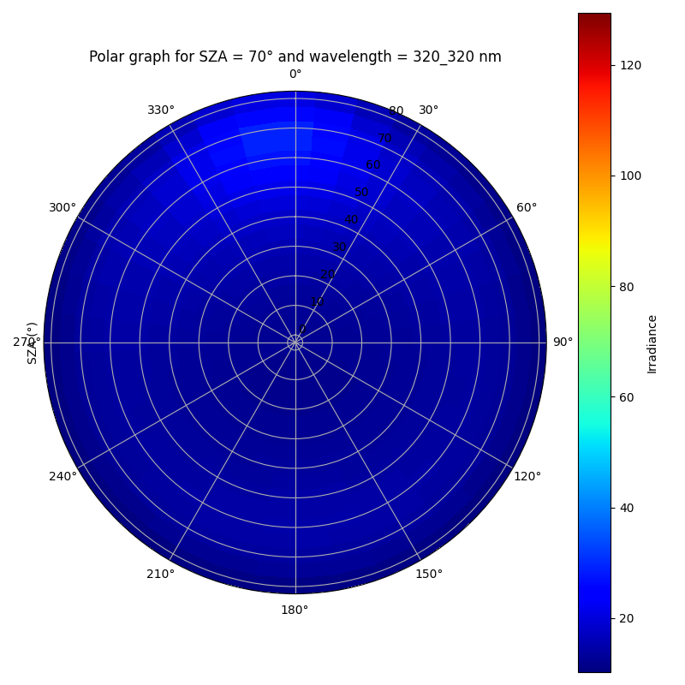
wavelength = 320 nm

Slide 18
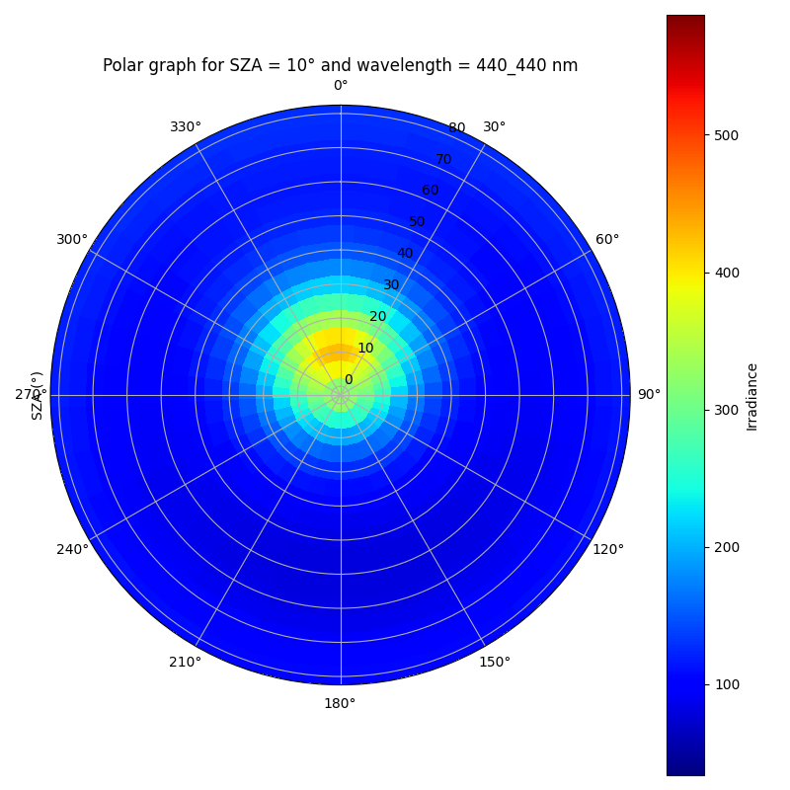
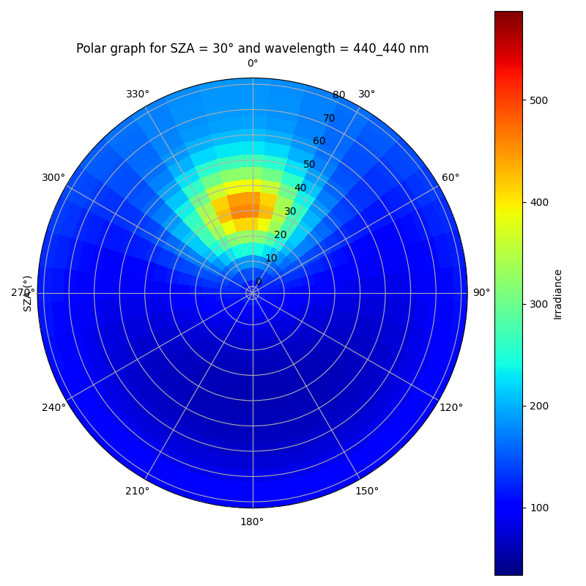
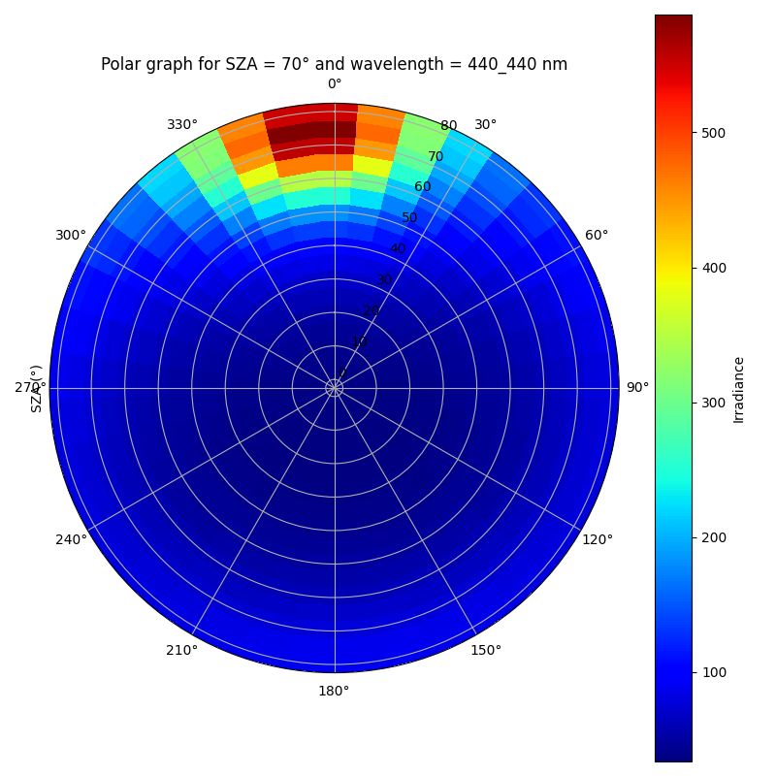
wavelength = 440 nm

Slide 19
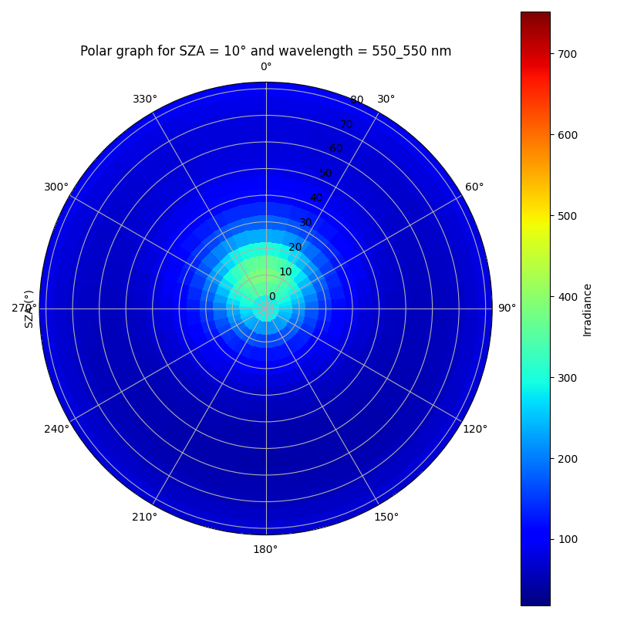
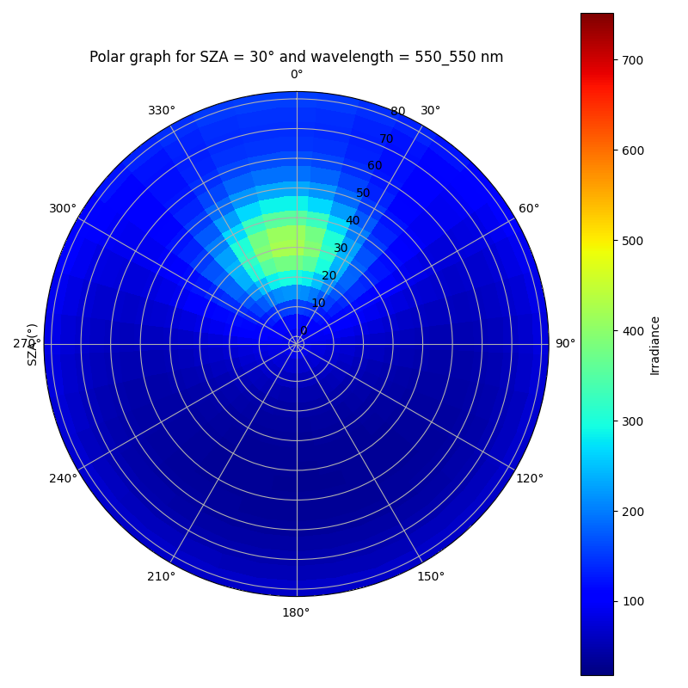
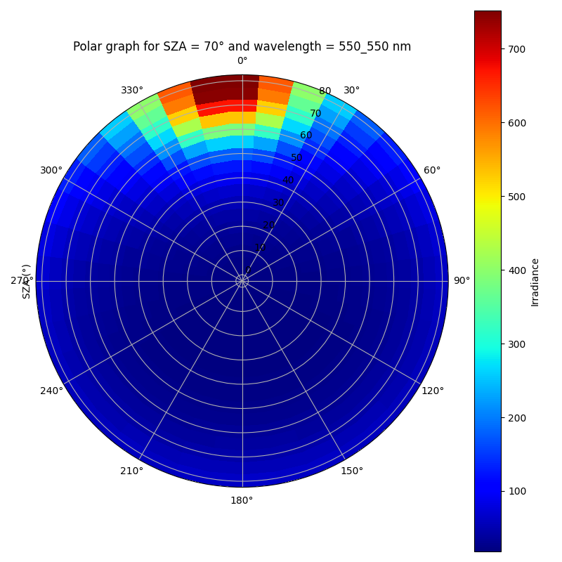
wavelength = 550 nm

Slide 20
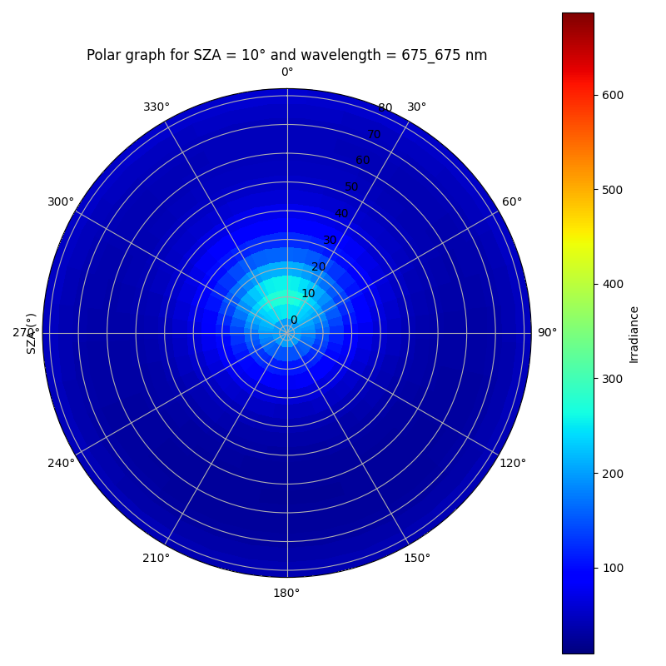
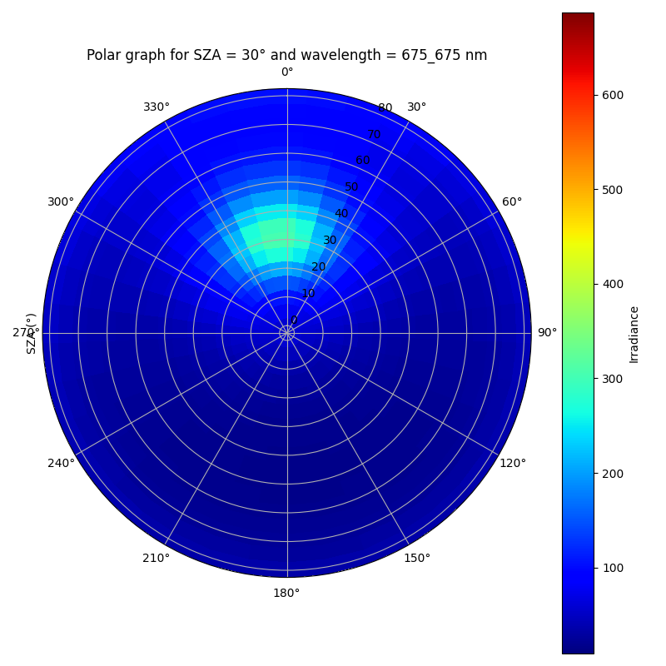
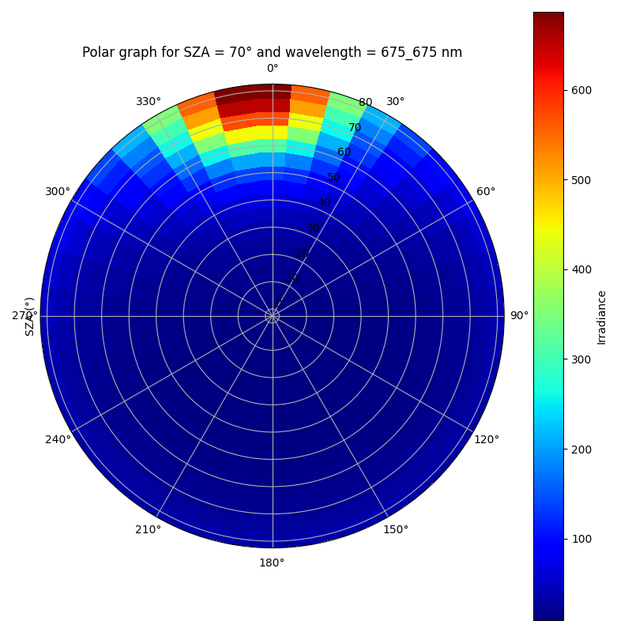
wavelength = 675 nm

Slide 21
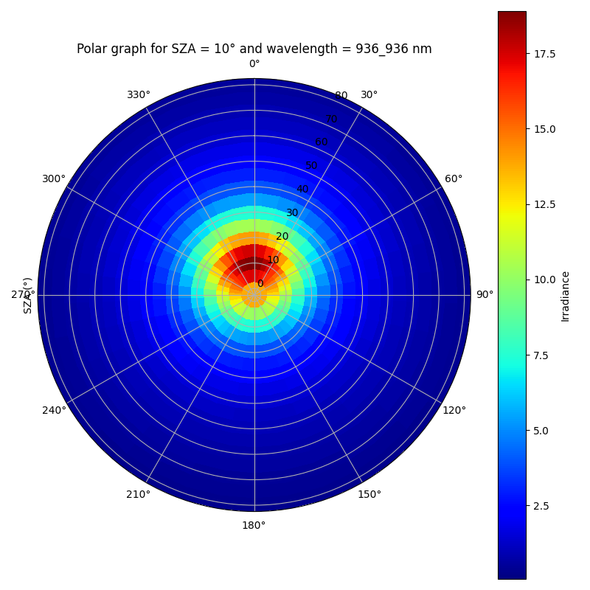
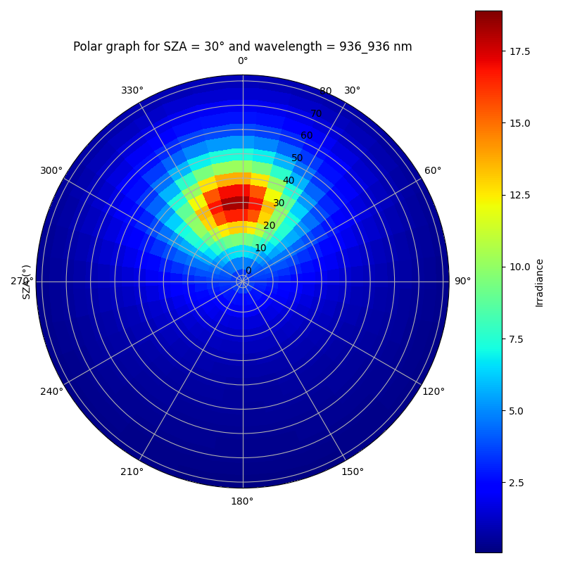
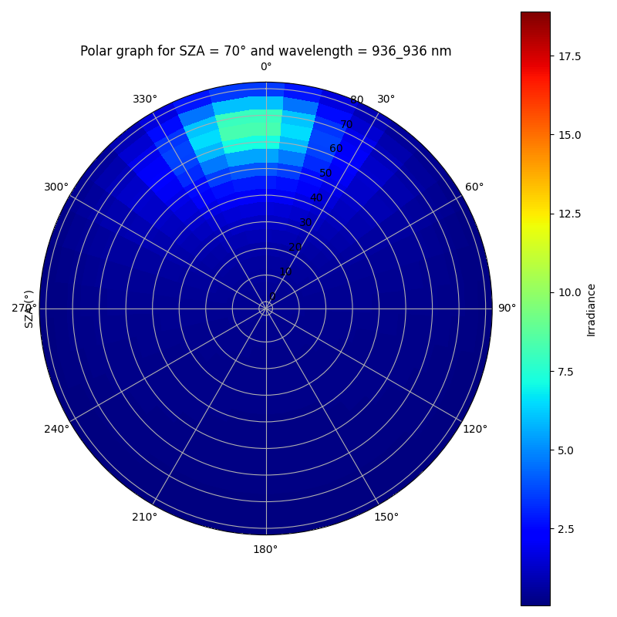
wavelength = 936 nm

Slide 22
ΠΑΡΑΤΗΡΗΣΕΙΣ και ΣΥΜΠΕΡΑΣΜΑΤΑ
Όταν ο ήλιος είναι χαμηλά στον ουρανό (μεγάλη ζενίθια γωνία), η ακτινοβολία διανύει μεγαλύτερη απόσταση μέσα στην ατμόσφαιρα, επιτρέποντας περισσότερη σκέδαση και απορρόφηση από τα αέρια και τα αερολύματα. Στα πολικά διαγράμματα, αυτό μεταφράζεται σε μεγαλύτερη διάχυση και πιο «απλωμένη» κατανομή της ακτινοβολίας στον ουρανό. Η διάχυτη ακτινοβολία είναι πιο ισχυρή στις περιοχές κοντά στον ορίζοντα και μειώνεται προς τις υπόλοιπες γωνίες στον ουράνιο θόλο.
Όταν ο ήλιος είναι ψηλά στον ουρανό (μικρή ζενίθια γωνία) η ακτινοβολία διανύει μικρότερη απόσταση στην ατμόσφαιρα. Στα πολικά διαγράμματα, η διάχυτη ακτινοβολία είναι περιορισμένη κοντά στο σημείο του ήλιου και η κατανομή είναι πιο «συγκεντρωμένη», με έντονη ακτινοβολία κοντά στο σημείο του ήλιου.
Για μικρές ζενίθιες γωνίες, θα παρατηρούμε μια πιο εκτεταμένη και συμμετρική κατανομή της διάχυτης ακτινοβολίας στον ουρανό. Για μεγάλες ζενίθιες γωνίες, η κατανομή είναι επίσης «συγκεντρωμένη» γύρω από το σημείο του ήλιου αλλά σχεδόν μηδενική στον υπόλοιπο ουράνιο θόλο.
Σε ένα σταθερό μήκος κύματος, παρατηρούμε ότι οι περιοχές με εντονότερη ακτινοβολία μετατοπίζονται, ακολουθώντας την θέση του Ήλιου στον ουράνιο θόλο δηλαδή συμπίπτουν με την περιοχή της υπό αξιολόγησης ζενίθιας γωνίας.
Σε ένα ορισμένο μήκος κύματος επίσης, όσο αυξάνει η ζενίθια γωνία, τόσο μειώνεται και η διάχυτη ακτινοβολία, κάτι που είναι εμφανές από την επικράτηση του μπλε χρώματος στα πολικά διαγράμματα.
Όσο αυξάνεται το μήκος κύματος, παρατηρούμε ότι η ακτινοβολία στον ουράνιο θόλο μειώνεται. Συγκεκριμένα, παρατηρούμε ότι περισσότερη ακτινοβολία υπάρχει στην περιοχή του υπεριώδους και λιγότερη στην περιοχή του υπερύθρου.

Slide 23
ΠΑΡΑΤΗΡΗΣΕΙΣ και ΣΥΜΠΕΡΑΣΜΑΤΑ
Στο ορατό (VIS), παρατηρούμε ότι όσο η ζενίθια γωνία αυξάνεται, τόσο αυξάνεται και η σκεδαζόμενη ακτινοβολία κοντά στην θέση του Ηλίου. Για άλλη μία φορά, ο λόγος για τον οποίο συμβαίνει αυτό είναι διότι με την αύξηση της ζενίθιας γωνίας, αυξάνεται και ο οπτικός δρόμος που ακολουθεί η ακτινοβολία στην ατμόσφαιρα.
Στις 70 μοίρες, το μήκος κύματος που επικρατεί είναι τα 550 nm. Η επικράτηση όμως δεν είναι σημαντική σε σχέση με τα υπόλοιπα μήκη κύματος ώστε να συμπεράνουμε ότι καθώς ο ήλιος θα τείνει στο ηλιοβασίλεμα θα «χρωματίσει» τον ουρανό με τα αντίστοιχα χρώματα. Τα διαφορετικά μήκη κύματος δηλαδή, έχουν πολύ κοντινές τιμές διάχυτης ακτινοβολίας. Στην περίπτωση που τοποθετούσαμε περισσότερα αερολύματα στην ατμόσφαιρα, τότε θα παρατηρούσαμε το θεωρητικά αναμενόμενο ότι το μπλε λόγω της μεγαλύτερης σκέδασης θα χανόταν και το κόκκινο θα υπερτερούσε.

Slide 24
Ο κώδικας, καθώς και τα αρχεία που τον συνοδεύουν μπορούν να βρεθούν στον παρακάτω σύνδεσμο :
MSc---Applied-Meteorology-and-Environmental-Physics

